Slide 1
SHAKE128 GPU 구현
정보컴퓨터공학과 권혁동

Slide 2
GPU 프로그래밍
SHAKE128
구현
결론

Slide 3
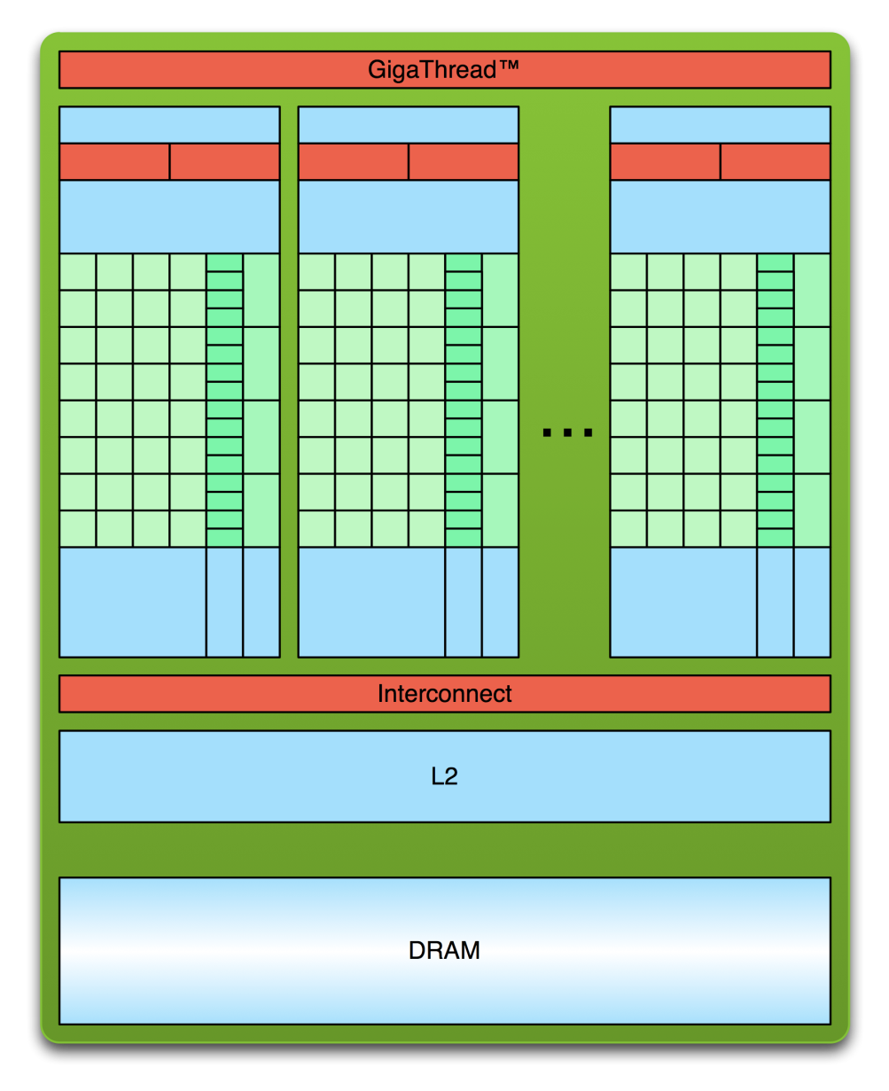
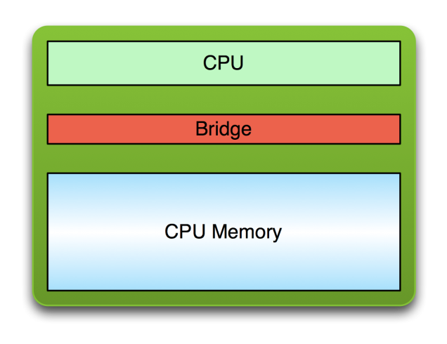
GPU 프로그래밍
2000년대 초반 이후로 CPU보다 GPU의 성능이 비약적으로 발전
GPU는 병렬 처리에 유리함
GPU 상에서 연산을 위해서는 복사가 필요
연산 전: CPU -> GPU
연산 후: GPU -> CPU
PCI Bus

Slide 4
GPU 프로그래밍
Host와 Device로 분류하여 호칭
CPU: Host
GPU: Device
일반적으로 함수는 CPU만 실행, 호출 권한을 지님
__global__ 키워드가 있는 함수는 Device의 실행 권한을 제공
Host에서 Device로 매개변수를 이동시켜야 함
cudaMalloc()
cudaMallocHost()
cudaMemcpy()
cudaFree()

Slide 5
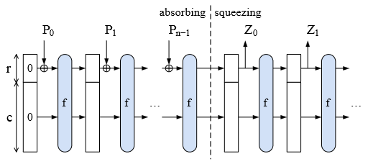
SHAKE128
SHA3 해시 알고리즘 중 하나
고정 출력길이: SHA3-224, SHA3-256, SHA3-384, SHA3-512
가변 출력길이: SHAKE-128, SHAKE-256
Keccak 알고리즘 적용
2012년 SHA-3 경진 우승
2015년 표준 지정
스펀지 구조 사용

Slide 6
구현
코드 및 동작은 세미나 영상에서 확인

Slide 7
결론
GPU 프로그래밍을 통해 SHAKE128을 구현
블록, 스레드 수에 따라 동작 시간이 달라지는 것을 확인 가능
후속 과제
PTX 어셈블리를 통해 추가적인 최적화 구현
Coarse grain이 아닌, Fine grain 구현 시도

